Slide 1

电磁场问题求解与应用/Solution and application
01
电磁场的唯一性定理
02
静态电磁场求解与应用
03
时谐电磁场求解与应用

Slide 2

电磁场问题求解与应用/Solution and application
01
电磁场的唯一性定理
02
静态电磁场求解与应用
03
时谐电磁场求解与应用

Slide 3
2.1.1 静电场求解与应用
01
静电场求解方法
导体系统的电容
静电屏蔽
静电系统的电介质击穿
导体的面电荷分布
静电储能与静电力
电容器与电容
多导体系统的电容
02
静电场典型应用

Slide 4
二、静电场典型应用
导体系统的电容
电容器与电容
电容器：由导体系统构成的具有存储电场能量的装置。
电容：反映电容器收集电荷量能力或存储电场能量大小的物理量。

Slide 5
孤立单导体形成的电容器，可视为双导体电容器中当一个导体置于无限远处并选其为电位参考零点时的特例。
实际中常用更小的单位来表示电容器的电容量
根据 可知，电容是由电容器的系统结构特性决定的，如导体的形状、尺寸、相对位置、导体间的介质参数等，而与具体的充电电压、充电电荷量无关。

Slide 6
求解电容量的方法
假定导体/两导体带电荷Q /±Q
求导体/两导体间的电位/电压
假定导体/两导体的电位/电压
求导体表面所带电量Q

Slide 7
【例题巩固1】真空中一个半径为a的孤立带电导体球，其表面电荷量为Q，求此球形电容器的电容。
解：
方法一：利用高斯定理，导体球外电场
导体上的电位
所以真空中该孤立单导体球的电容为

Slide 8
方法二：设外加电压为U
边界条件：
代入上式，得
内导体表面电荷总量
球形电容器的电容

Slide 9
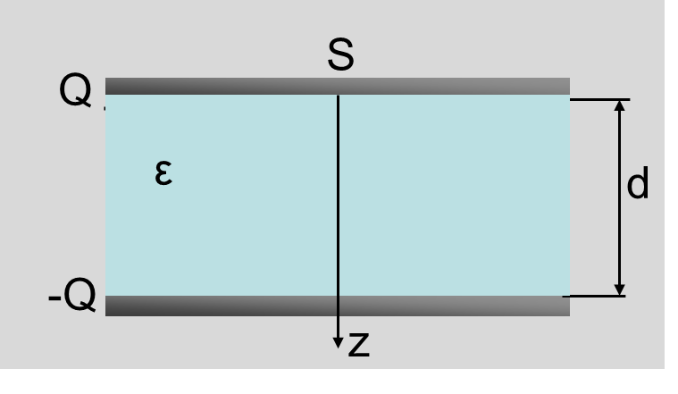
【例题巩固2】一个平行板电容器由两个面积为S，分别带电+Q和-Q 的平行导体板组成。如图所示，两板间填充介电常数为ε 的均匀电介质。假设两板间距离d与极板尺寸相比很小，则边缘效应可忽略。求该电容器电容。
解：
建立直角坐标系，经一维性分析可知，
由高斯定律积分方程得
由此得板间电压为
因此该电容器电容为

Slide 10
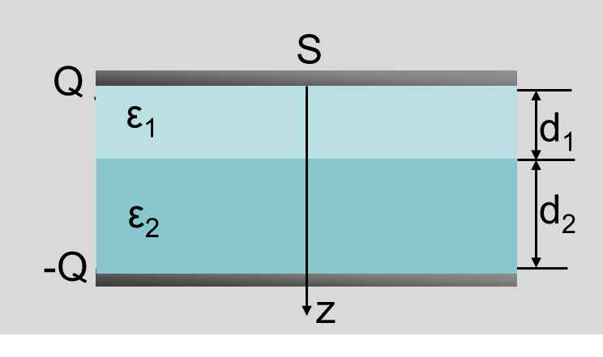
【例题巩固3】如图所示，平板电容器中填有厚度分别 d₁和d₂ ，介电常数分别为ε₁和ε₂的电介质，若板间电压为U。求：（1）电容；（2）极化电荷分布。
解：
（1）经一维性分析并应用高斯定律积分方程可得：
于是板间电压为
因此该电容器的电容为

Slide 11
（2）由极化强度矢量与电位移矢量的关系得
极化电荷面密度
极化体电荷密度
上极板
下极板
两介质分界面上

Slide 12
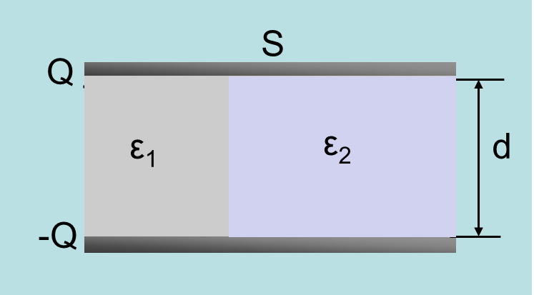
如图所示电容器的电容？

Slide 13
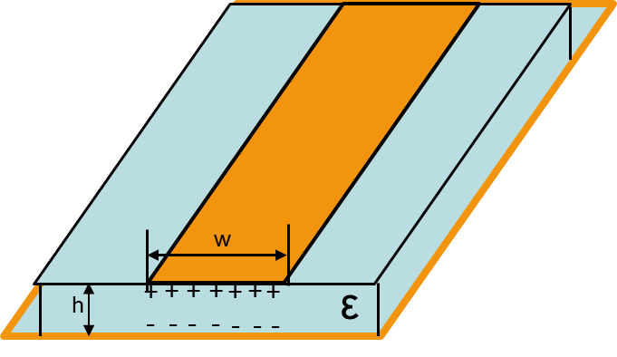
【例题巩固4】如图所示，导体基板上有厚度为h，介电常数为ε 的电介质层。电介质层的表面上放置一条宽度为w(w>>h)的无限长导体条带。该导体系统称为微带传输线。当忽略边缘效应时，计算该导体系统单位长度的电容。
当边缘效应可忽略时，电场可视为仅在带下区域均匀分布。则此时微带传输线任意长度段L的电容与两平板电容器类似。
解：
因此，微带线单位长度电容为

Slide 14
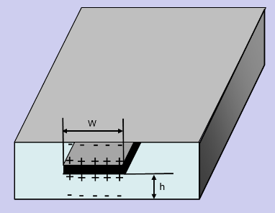
【例题巩固5】如图所示，一条无限长的带状导体置于两同电位的无限大平板导体中间。该导体系统称为带状传输线。当带状导体宽度为w ，且其与上、下平板间距为h ，两平板间充有介电常数为ε 的电介质时，在忽略边缘效应（w>>h）的情况下，计算该带状线单位长度的电容。
解：
由带状线上的电荷分布可知，带状线与上下平板导体分别构成两个平板电容器，且两平板电容器为并联关系。因此，若两平板电容器的电容分别为C₁和C₂，则带状线的电容为C= C₁+C₂，当带状线居中置于两平板导体之间时， C₁=C₂

Slide 15
【例题巩固6】同轴线内导体半径为a ，外导体半径为b ，内外导体间填充的介电常数为ε 的均匀介质，求同轴线单位长度的电容。
解：
建立z轴与同轴线同轴的圆柱坐标系。由一维性分析知同轴线内外导体间的电场为 。设内导体的线电荷密度为ρ_{l}，则由高斯定律积分方程得
内外导体间的电位差
故得同轴线单位长度的电容为

Slide 16
【例题巩固7】同轴线内外导体间填充有介电常数为
的连续非均匀电介质。
（1）计算该同轴线单位长度的电容。
（2）若以电压U对此同轴线充电，求同轴线内外导体上自由电荷的面密度分布和线密度分布。

Slide 17
解：
（1）建立z轴与同轴线同轴的圆柱坐标系。由一维性分析知同轴线内外导体间的电场为 。设内导体的线电荷密度为ρ_{l}，则由高斯定律积分方程得
因此，内外导体间的电压为
由此得单位长度的电容为

Slide 18
（2）同轴线内各导体表面的自由电荷面密度可通过导体边界条件求得
内导体外表面的电荷面密度
外导体外表面的电荷面密度
根据电荷面密度与线密度的关系可得
内导体外表面的电荷线密度
外导体内表面的电荷线密度

Slide 19
【例题巩固8】同心球形电容器的内导体半径为a 、外导体半径为b，其间填充介电常数为ε的均匀介质。求此球形电容器的电容。
解：
建立与球形导体同心的球坐标系。经一维性分析可知 。设内导体带电为 Q，则由高斯定律积分方程得
同心导体间的电压
球形电容器的电容

Slide 20
【例题巩固9】球形电容器中填充有非均匀电介质 。a和b分别为球形电容器内外导体的半径。
（1）计算该电容器的电容。
（2）若电容器的充电电压为U，求其中电介质的束缚电荷分布。
解：
（1）建立与球形导体同心的球坐标系。经一维性分析可知 。设内导体带电为Q ，则由高斯定律积分方程得
(r)
同心导体间的电压

Slide 21
因此该电容器的电容为
（2）根据极化强度矢量与电位移矢量的关系，可得
极化体电荷密度
极化电荷面密度

Slide 22
【例题巩固10】如图所示的平行双线传输线，导线半径为a ，两导线的轴线距离为D ，且D >> a ，求传输线单位长度的电容。
解：
设两导线上的单位长度带电量分别为 和 。通过叠加原理可得
式中， 和 是分别以正、负电荷导线为轴的圆柱坐标系的径向坐标变量。
由高斯定律积分方程得

Slide 23
由此，在图示统一直角坐标系下求线间电压得
故单位长度的电容为

Slide 24

小 结：
01
静电场求解方法
导体系统的电容
静电屏蔽
静电系统的电介质击穿
导体的面电荷分布
静电储能与静电力
电容器与电容
多导体系统的电容
02
静电场典型应用

Slide 25
谢谢倾听！

